Slide 1
Location数据分享
马冬

Slide 2
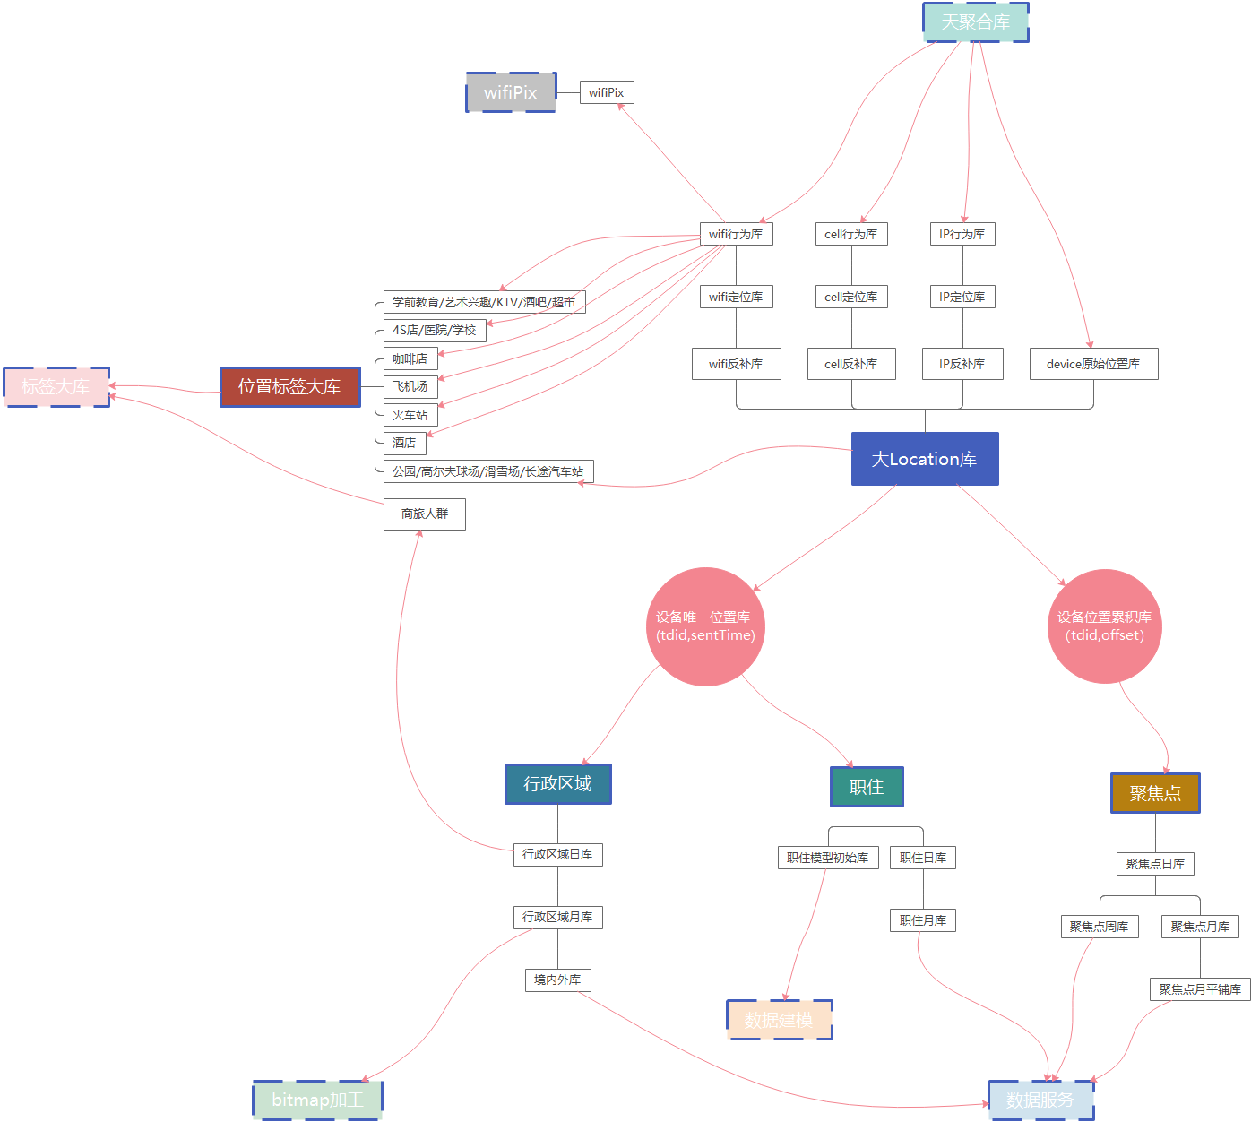
数据流向图

Slide 3
大Location库
设备原始位置库
Wifi反补库
大Location库
Cell反补库
Ip反补库

Slide 4
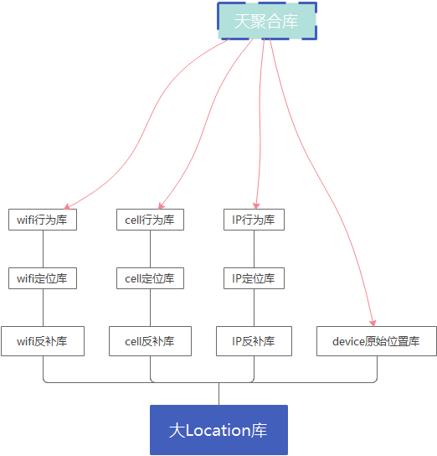
大Location库
行为库
wifi/ip/cell/device
定位库
wifi/ip/cell
反补库
wifi/ip/cell

Slide 5
大Location之行为库
描述
根据天库locations中的经纬度给wifi/IP/cell/device补充经纬度
规则
位置采集时间在发送时间的5分钟内的数据，取采集时间离发送时间最近的那个经纬度回填，否则回填0

Slide 6
大Location之定位库
描述
行为库 + 定位库 = 定位库
规则
根据行为库中有位置信息的数据去进一步跟新我们的定位库，得到新的定位库

Slide 7
大Location之反补库
描述
行为库 + 定位库 = 反补库
规则
用定位库给行为库中没有位置信息的设备补上位置信息

Slide 8
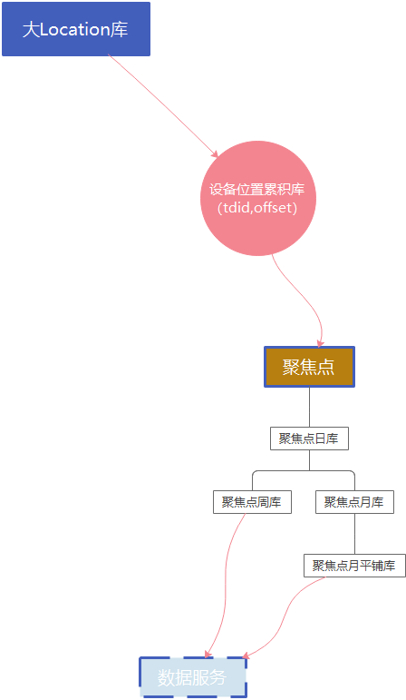
聚焦点
聚焦点日库
每台设备每天【节假日或非节假日】中每个小时去过的地方
聚焦点周库
每台设备每周【节假日或非节假日】中每个小时去过的地方做聚合，并统计出现的次数
聚焦点月库
每台设备每月【节假日或非节假日】中每个小时做聚合，统计出去过的地方及每个地方去过的次数
聚焦点平铺库
将设备聚集点月累积库按tdid,offset平铺

Slide 9
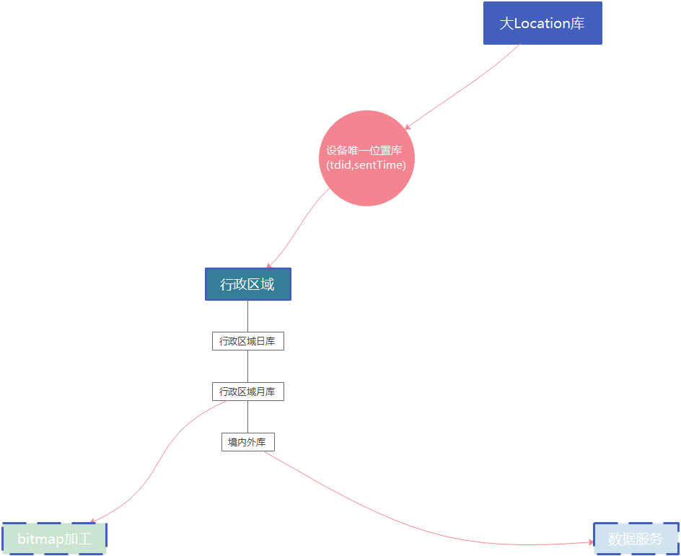
行政区域
行政区域日库
统计出每台设备每天出现过的国家/省份/城市列表
行政区域月库
统计出每台设备每月出现过的国家及次数列表，省份及次数列表，城市及次数列表
境内外数据
设备跨境情况，统计设备在境内和境外分别出现的天数

Slide 10
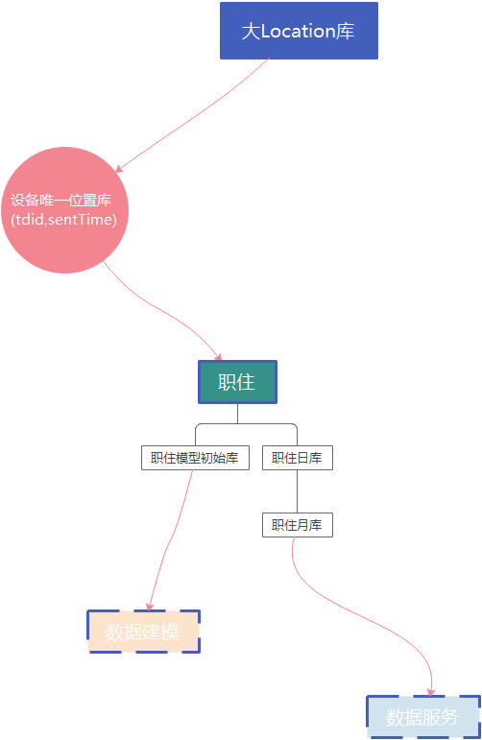
职住
职住日库
根据时间范围段给设备每天的位置数据打标签
home [23-06]，work [10-16]
职住月库
按tdid, offset, kind做聚合，统计出每台设备一个月出现过的home列表及work列表
职住模型初始库
1.根据时间给源数据打标签：工作日、节假日
2.统计出每台设备在每天每小时去过某个地方(geohash)的次数

Slide 11
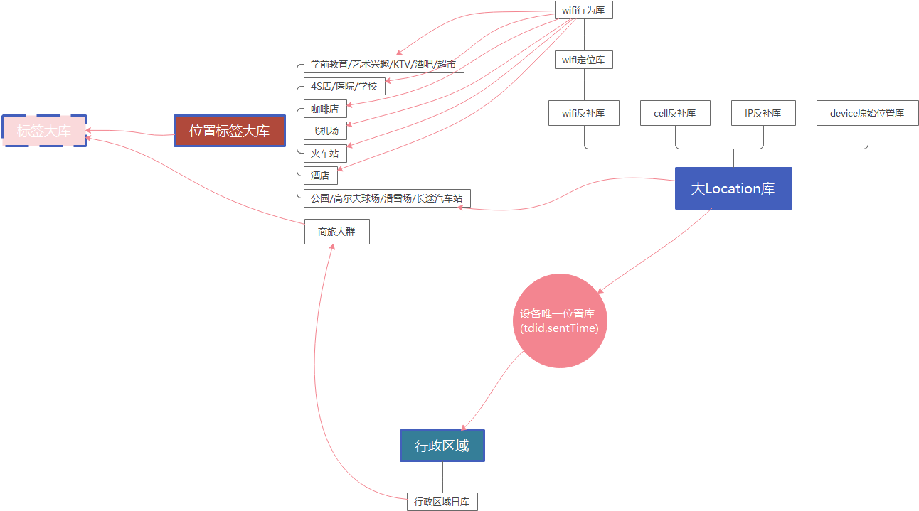
位置标签大库

Slide 12
位置标签大库
学前教育/艺术兴趣/KTV/酒吧/超市
以wifiFlat为数据源，根据ssid是否包含特殊字符串给数据打标签
4S店/医院/学校
用wififlat和poi数据进行连接，分别找出在学校、汽车、医院的人群
咖啡店
以wifiFlat为数据源，ssid包含“coffee”，“starbucks”，“cafe或“咖啡”四个关键词的数据
飞机场
以wifiFlat为数据源，选择(tdid,bssid,ssid)出现的天数<=4的数据，同爬过来的高德数据进行join
火车站
以wifiFlat为数据源，按(tdid,bssid,ssid)进行聚合，同爬取数据(字典库)进行join
酒店
以wifiFlat为数据源，过滤出一天之内连接3次以上的数据，同爬过来的高德酒店数据进行join
公园/高尔夫球场/滑雪场/长途汽车站
从大Location中取 aoiLabel在指定集合里的数据，并同给定的poi字典进行join

Slide 13
谢谢!

